Slide 1
成圖技術與應用 FINAL PROJECT- snowcraFT
組員： 資工四 4104056004 李家駿
資工四 4104056034 柯冠名

Slide 2
目錄
動機
作品簡介
程式架構
遊戲機制
Demo

Slide 3
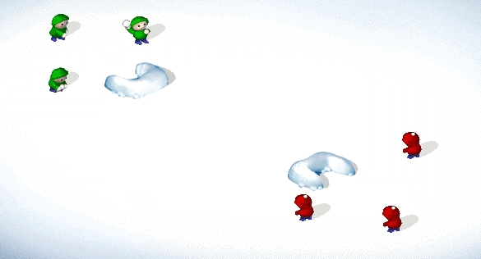
動機
懷舊小遊戲 Snowcraft
互相丟雪球，擊倒對方的闖關遊戲

Slide 4
作品簡介
名稱：Snowcraft(打雪仗)
遊戲規則：
共有5關，己方3人，敵人每關增加兩人
用滑鼠移動人物，並用左鍵來進行集氣及射擊，集氣越多射程越遠，數字1,2,3可以切換人物
如果被對方擊中，會有3秒不能發射雪球

Slide 5
程式架構
snowcraft
Start_menu
Middle_scene
Snowcraft
Scene
Death_scene
Win_scene
Battle_scene
Moving_Objects
Hero
Enemy
Snowball

Slide 6
程式架構
Class:Snowcraft
載入所有obj model,並初始化每個Scene
控制Scene之間的切換

Slide 7
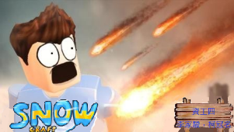
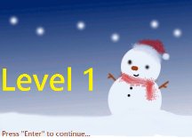
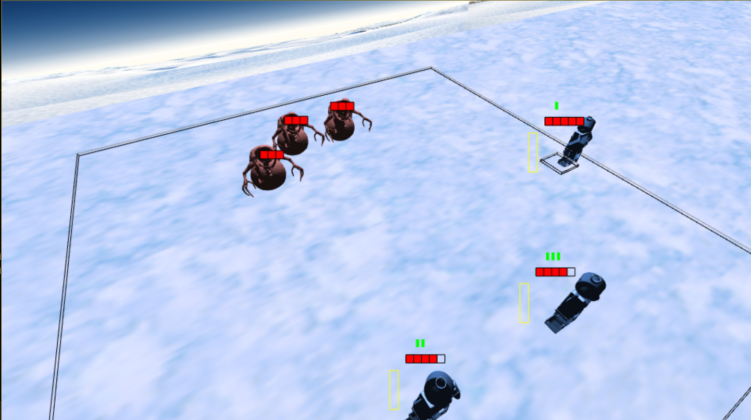
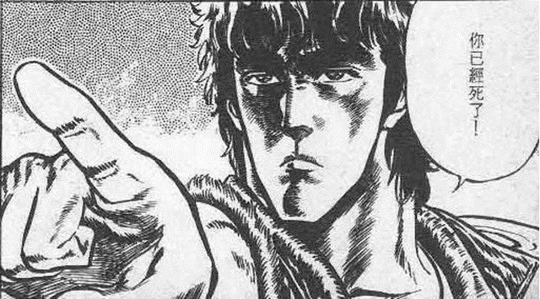
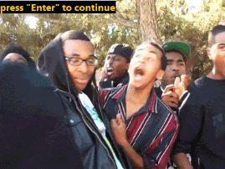
程式架構
進入遊戲
Start_menu
Stage = 1
No
Stage<=5?
Yes
Middle_scene
開始遊戲
Win_flag=true
Battle_scene
Lose_flag=true
Stage +=1
Win_scene
Death_scene

Slide 8
程式架構
Class:Start_menu,Middle_scene,Battle_scene,Win_scene,Death_scene
繼承Class:Scene
初始化時載入所有Texture
根據鍵盤滑鼠輸入，控制場景顯示

Slide 9
程式架構
Class:Hero,Enemy,Snowball
繼承Class:Moving_object
每個物件有各自的座標與速度，可以依速度向量作等速率直線運動

Slide 10
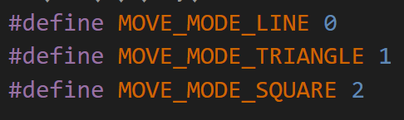
遊戲機制-敵人移動模式
分成三種模式:直線，三角形與矩形
當敵人走到頂點位置，便會發射一顆雪球

Slide 11
遊戲機制-雪球擊退效果
當己方或敵人被雪球擊中時，會產生擊退效果。
被擊中時，會取得雪球的X軸方向速度，並讓己方或敵人根據這個速度後退。
這個速度會每次衰退10%，直到暈眩時間3秒結束。
enemy.velocity=(1.2*0.9^t,0,0)
enemy.velocity=(0,0,0)
sb.velocity=(1.2,0,0)

Slide 12
Demo

